Slide 1
Муниципальное казенное дошкольное образовательное учреждение
«Ачитский детский сад «Улыбка» - филиал «Заринский детский сад «Березка»
Проектная деятельность
«Откуда берется звук?»
Выполнила: Варнина Т.В.,
музыкальный руководитель

Slide 2
Цель: познакомить детей с принципами образования и улавливания звука
Задачи:
Воспитывать интерес к звучащему миру
Развивать наблюдательность, фантазию
Дать знания об охране органов речи

Slide 3
Этапы проекта
Подготовительный этап
1.Определение темы и проблемы будущего проекта, постановка цели и задачи
2. Беседа «Шумовые и музыкальные звуки»
3. Общение «Звуки вокруг нас»
Основной этап
Исследовательская деятельность детей «Звуки вокруг нас» (шумы деревянные, металлические, шуршащие звуки)
Проведение серии опытов со звуком: «Что звучит» «Музыка или шум» «Откуда берется голос» «Почему все звучит» «Почему мишутка пищал»
Заключительный этап:
Разыгрывание по ролям сказок-шумелок

Slide 4
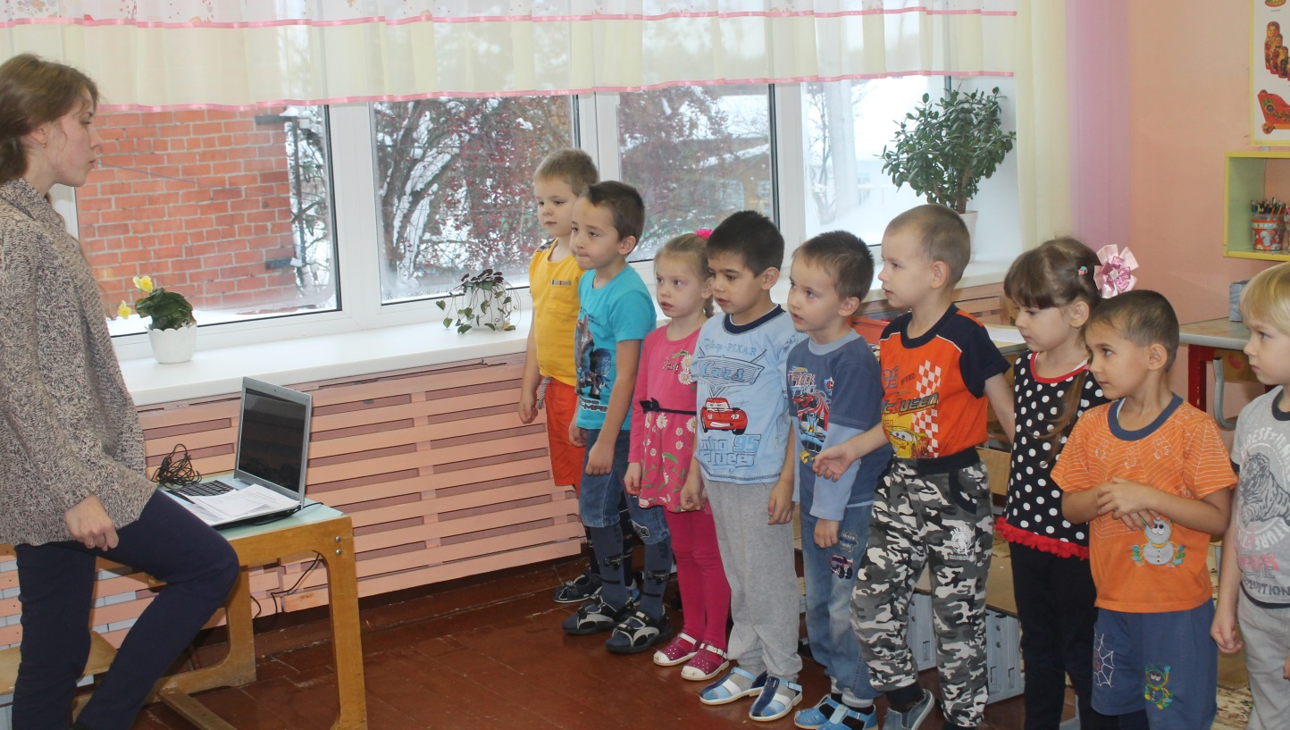
Общение «Звуки вокруг нас»

Slide 5
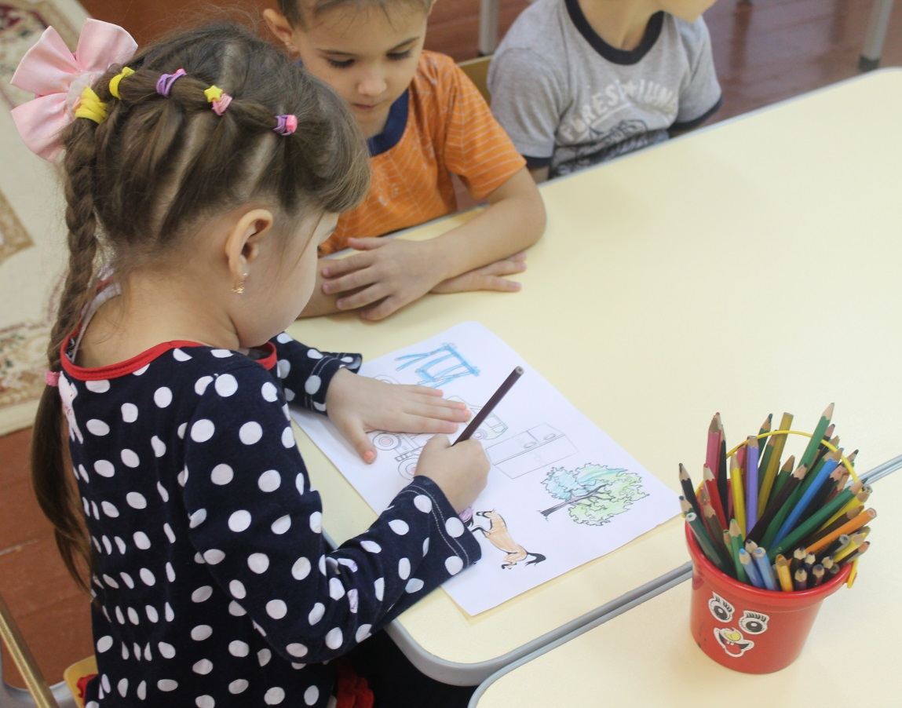
Раскрашивание «домашних» и «уличных» шумов

Slide 6
Исследовательская деятельность

Slide 7
Проведение серии опытов со звуком
«Музыка или шум»
«Откуда берется звук»
«Почему все звучит»
«Почему мишутка пищал»

Slide 8
Разыгрывание по ролям сказок-шумелок

